Slide 1
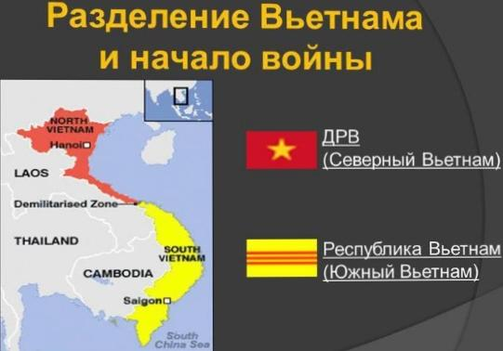
Война во Вьетнаме (1964 – 1973 гг.)
Выполнила: Блохина Валентина Александровна студентка
ГБОУ «Российский государственный университет правосудия» СПО
Группы ПСА – 13а

Slide 2
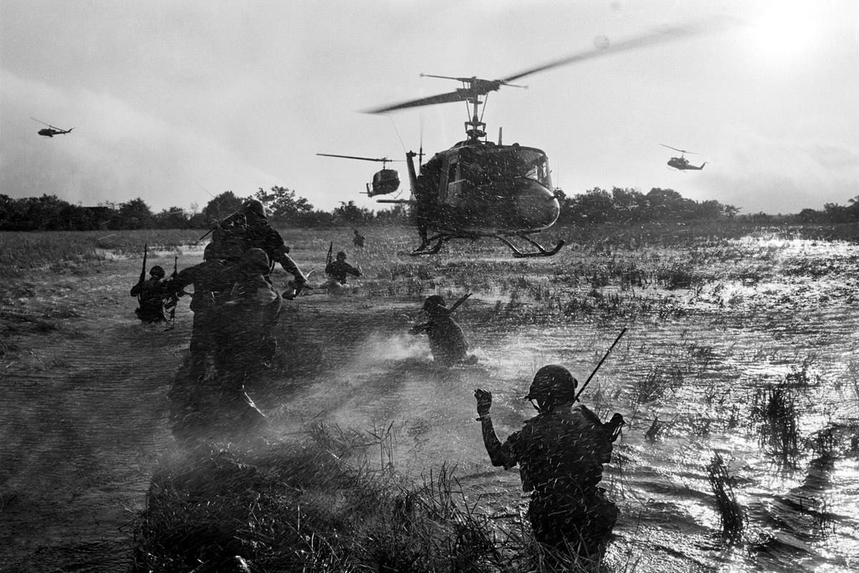
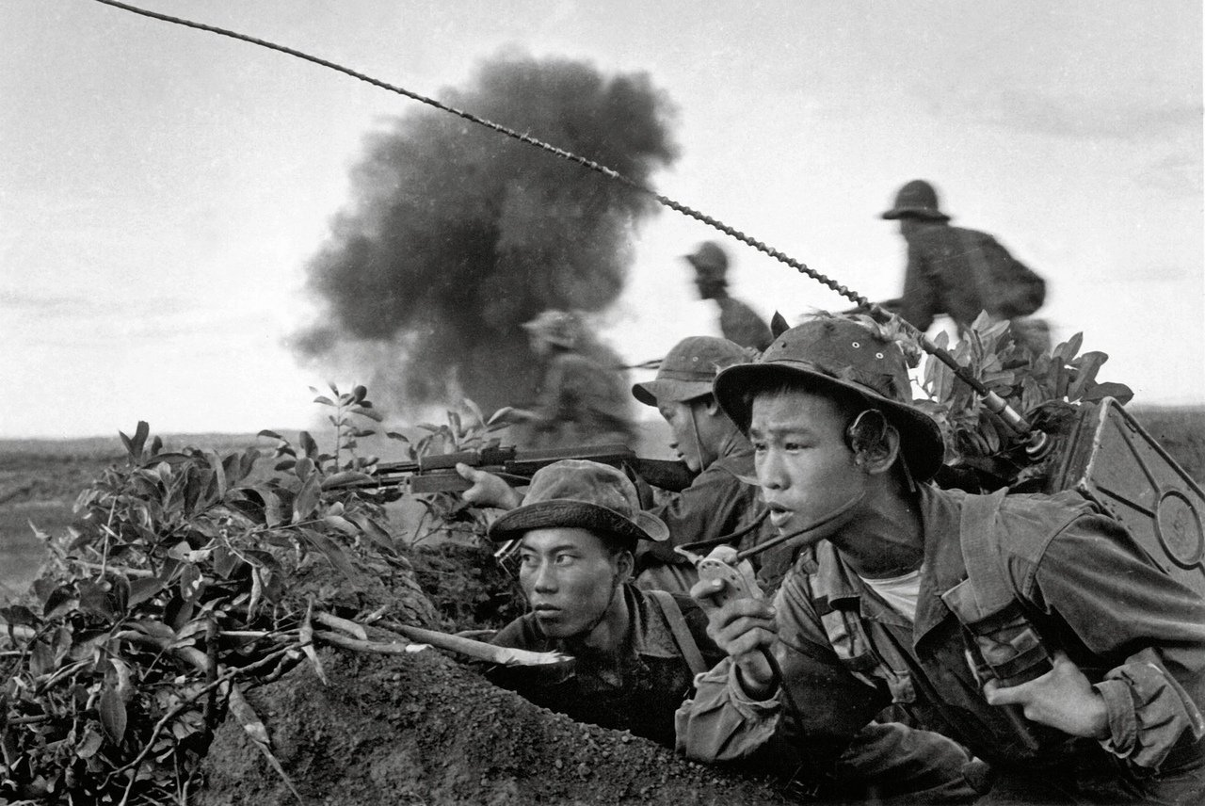
Прямое военное вмешательство США в дела Демократической Республики Вьетнам продолжалось более восьми лет. Военные действия проходили также в ряде районов Лаоса и Камбоджи.

Slide 3
Поводом стал вооруженный инцидент в Тонкинском заливе.
02.08.1964 год
Президент Линдон Джонсон приказал нанести удар объектам Северного Вьетнама.
07.02.1965 год
Операция
Flaming Dart
«Пылающее копье»
02.03.1965 год
Операция
Rolling Thunder
«Раскаты грома»
05.08.1964 год
Авиация США начала против ДРВ «воздушную войну»
06-07.08.1964 год
Конгресс США принял
«Тонкинскую резолюцию»

Slide 4
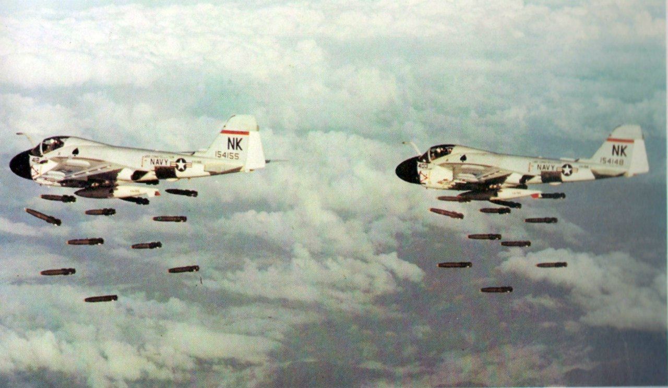
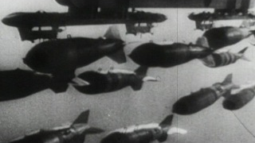
02.03.1965 года США начали регулярные бомбардировки Северного Вьетнама – воздушную операцию «Раскаты грома».

Slide 5
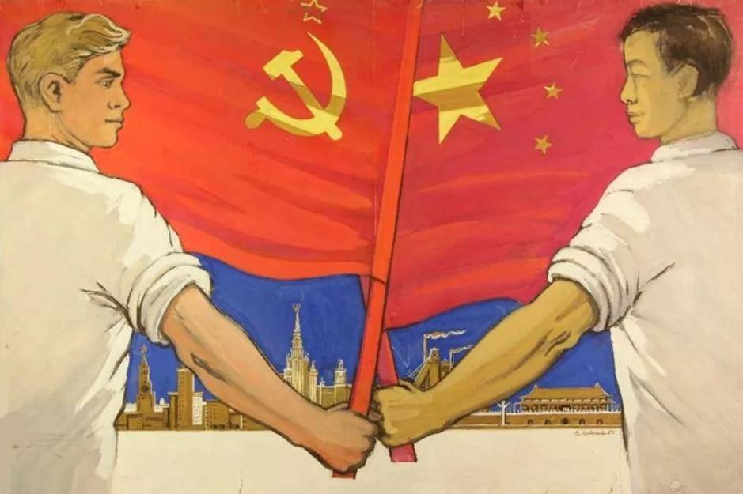
СССР и Китай выступили на стороне Северного Вьетнама, оказывая ему широкую экономическую, техническую и военную помощь.

Slide 6
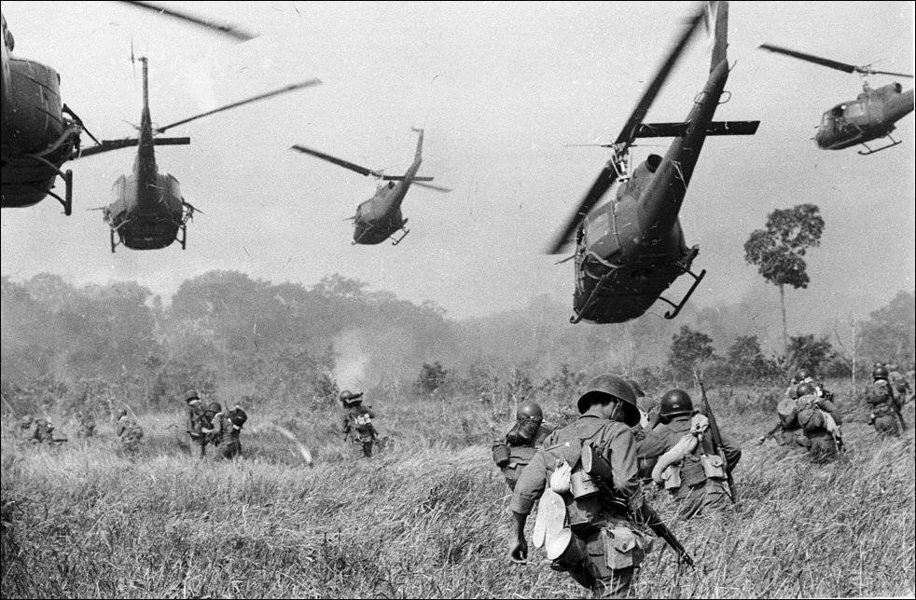
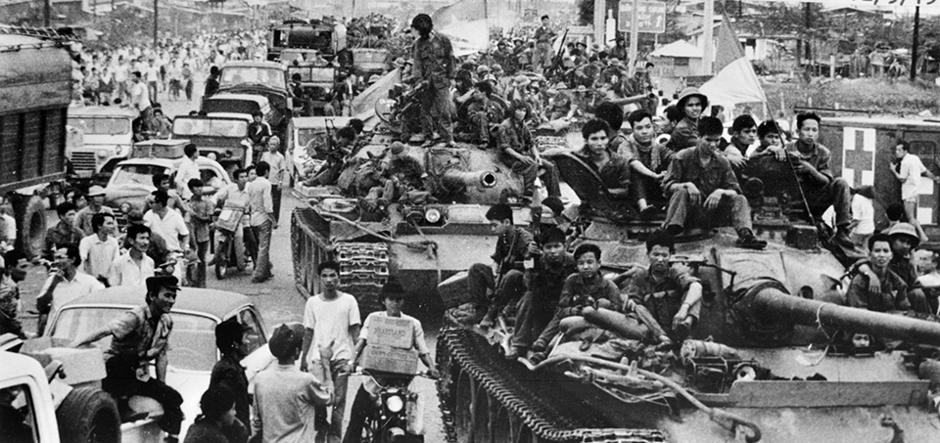
Атакам подверглись одновременно 43 наиболее крупных города Южного Вьетнама, в том числе Сайгон (Хошимин), 30 важнейших авиабаз и аэродромов. В результате 45-дневного наступления противник потерял более 150 тысяч человек, 2 200 самолетов и вертолетов, 5 250 военных машин, было потоплено и повреждено 233 корабля.

Slide 7
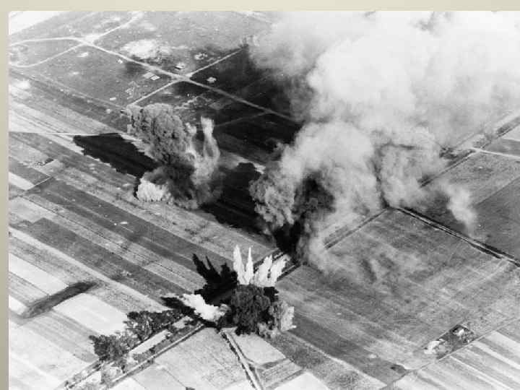
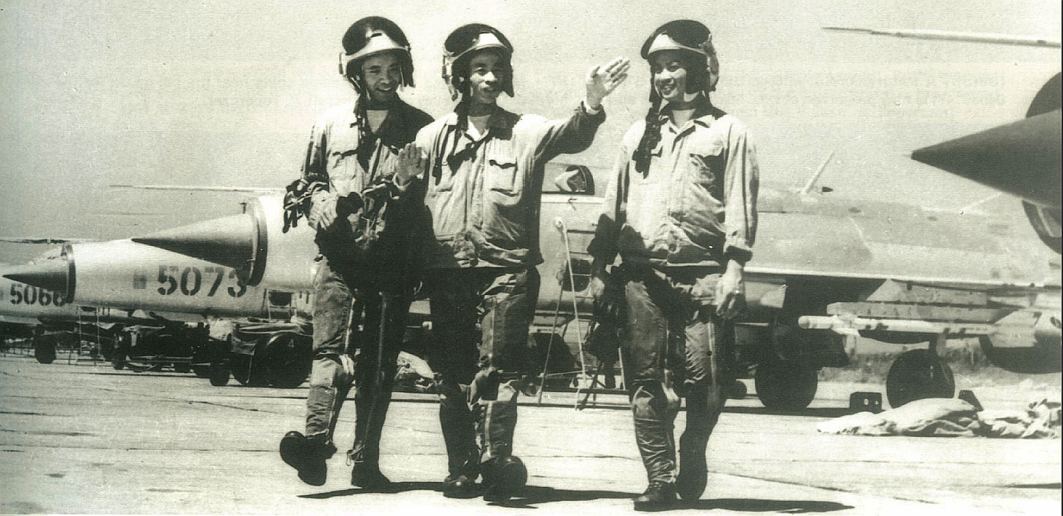
В 1964–1973 годах над территорией было совершено свыше двух миллионов самолетовылетов, сброшено 7,7 миллиона тонн бомб. Но «воздушная война» провалилась.

Slide 8
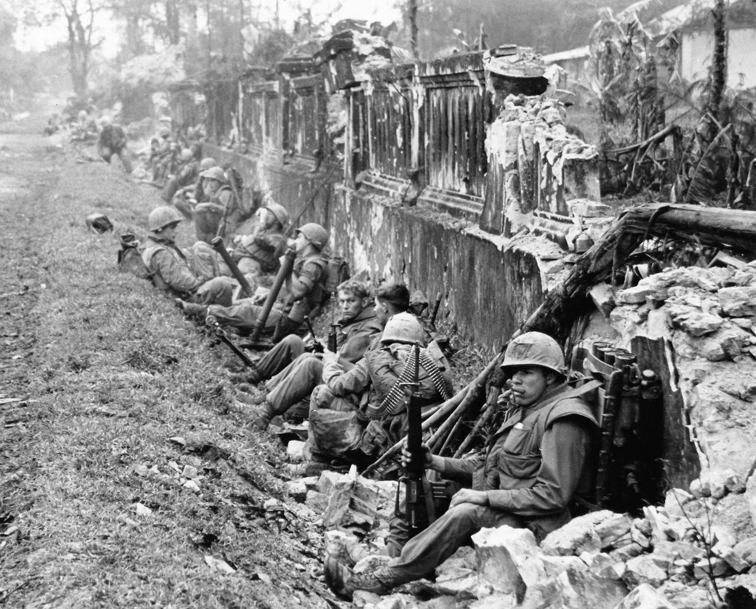
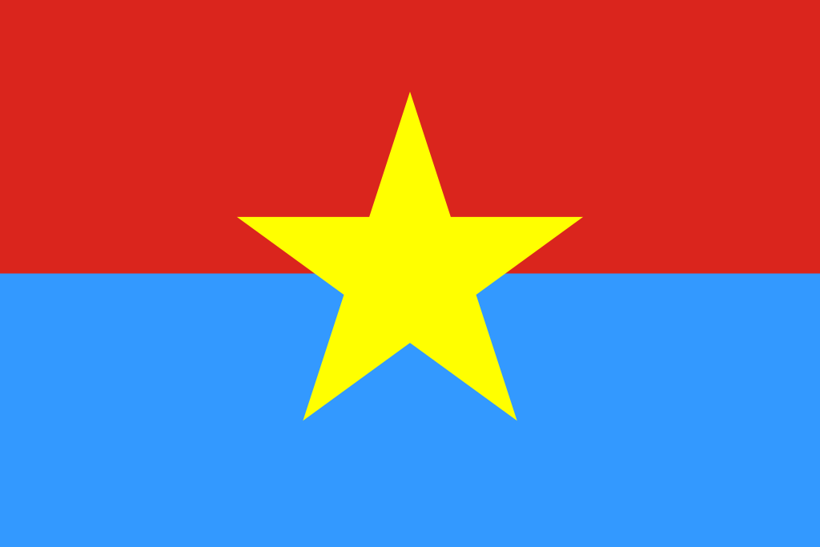
Армия обороны Южного Вьетнама в феврале 1968 года была преобразована в Народные Вооруженные Силы Освобождения Южного Вьетнама (НВСО ЮВ).

Slide 9
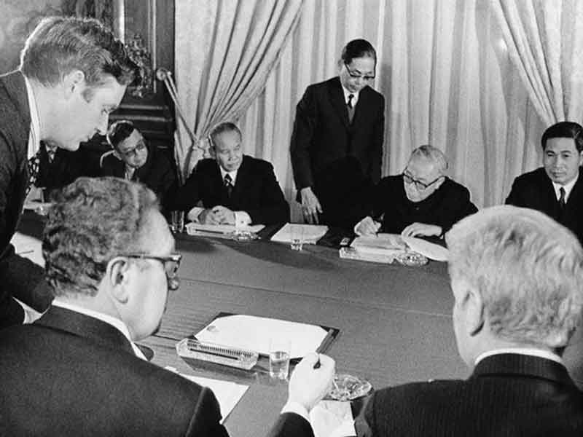
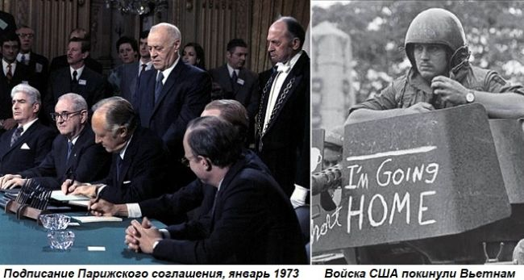
В январе 1973 года правительство США подписало соглашение о прекращении войны во Вьетнаме – Парижское соглашение

Slide 10
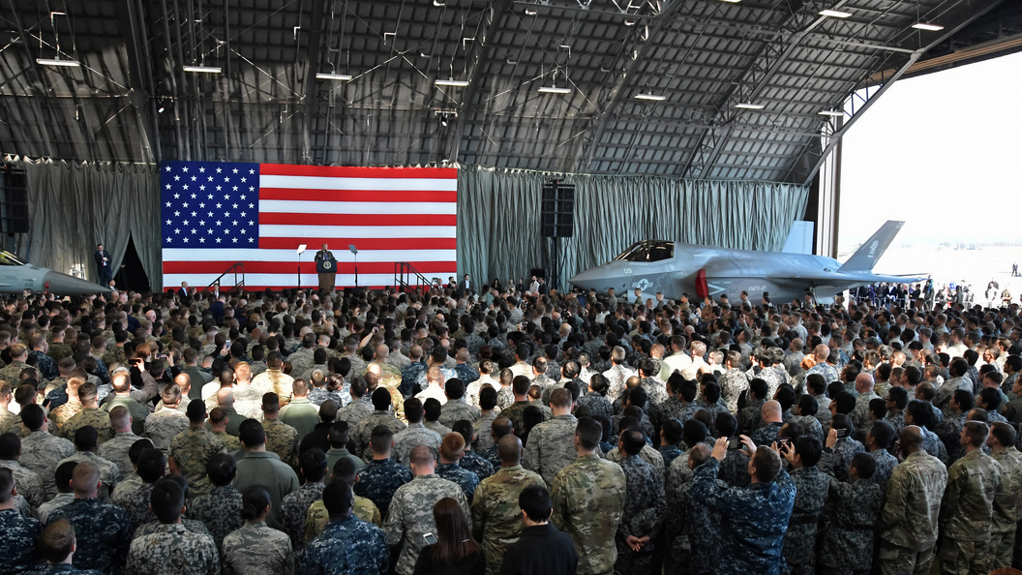
Расходы США на войну достигли 352 миллиарда долларов.

Slide 11
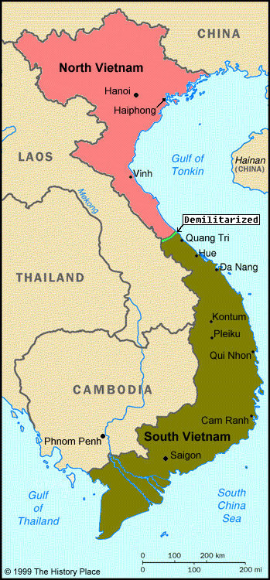
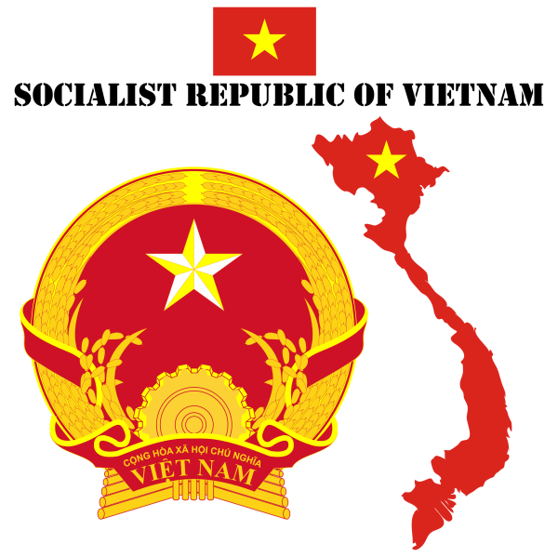
Успешное завершение войны во Вьетнаме позволило в 1976 году объединить Демократическую Республику Вьетнам и Республику Южный Вьетнам в единое государство – Социалистическую Республику Вьетнам.

